Slide 1
ОГАПОУ «БАМТ» МАШИНЫ ДЛЯ ПОСАДКИ КАРТОФЕЛЯ МДК 04.01 «Освоение профессии рабочих 19205 Тракторист – машинист сельскохозяйственного производства» Выполнил студент группы № 3 «Эксплуатация и ремонт сельскохозяйственной техники и оборудования » Козадавлев Андрей Сергеевич Руководитель: Понизенский В.В.

Slide 2
1.1. ТЕХНОЛОГИИ ПОСАДКИ КАРТОФЕЛЯ
“Заворовская”
Гребни с междурядьями 70 см
Грядово-ленточная
Широкие гряды с междурядьями 110 + 30 см
С междурядьями 140 см
С междурядьями 90 см
“Голландская”
Гребни с междурядьями 75 см
Notes:
Картофель лучше всего растет на легких плодородных почвах с мелкокомковатой структурой, сохраняющих влажность в течение всего периода вегетации. В европейской части России очень мало таких почв. Разнообразие почвенно-климатических условий, в которых возделывается картофель, привело к разработке и применению большого числа технологий. Они базируются на использовании различной ширины междурядий (70; 90; 140; 60 + 80; 110 + 30; 90 + 50 см), разных рабочих органов и конструкций машин.
Способы посадки картофеля. Существующие способы включают рядовой, квадратно-гнездовой и ленточный. Рядовая посадка может быть с постоянной шириной междурядий и с переменной. Фоны для посадки - ровная поверхность поля, предварительно нарезанные гребни или гряды.
По способу внесения удобрений посадка разделяется на посадку клубней с одновременным (локальным) внесением минеральных удобрений или органо-минеральных смесей и посадку без удобрений.
В России используются следующие технологии производства картофеля (рис.1.1): «заворовская»; технология с посадкой по схеме 110+30 см; технология с междурядьями 140 см; технология с междурядьями 90 см; «голландская» технология.
По «заворовской» технологии для улучшения качества подготовки почв к посадке используется предварительная нарезка гребней. На поле культиваторами-растениепитателями, оборудованными ярусными окучниками из стрельчатых лап, нарезают гребни с междурядьями 70 см. На юге и юго-востоке России предварительная нарезка гребней проводится с осени.
Грядово-ленточная технология с посадкой картофеля по схеме 110 + 30 см применяется в условиях избыточного переувлажнения. Согласно этой технологии при предварительной нарезке гребней рабочие органы на культиваторе расставляются таким образом, что из двух гребней с междурядьем 70 см формируется одна гряда шириной 30 см. Расстояние между грядами составляет 110 см. Посадка производится переоборудованными картофелесажалками в две строчки. Клубни при этом раскладываются в шахматном порядке. Все последующие уходы за посадками картофеля проводятся культиваторами-растениепитателями, укомплектованными двух- или трехъярусными стрельчатыми лапами и расставленными на соответствующую ширину междурядий. Уборка проводится картофелеуборочными комбайнами или копателями. У комбайнов переоборудованию подвергается подкапывающий механизм.
Технологию с междурядьем 140 см используют при выращивании картофеля в условиях избыточного увлажнения или в первичном семеноводстве, где требуется повышение коэффициента размножения клубней за счет увеличения площади питания растений. Для технологии выращивания картофеля с междурядьями 140 см и 110+30 см все машины переоборудуются в местных условиях, серийно выпускаемых машин нет.
При технологии выращивания картофеля с междурядьями 90 см необходимо использовать специальные машины для посадки, междурядной обработки и уборки картофеля: гребнеобразователи с активными рабочими органами, картофелесажалки и ботвоудалители.
«Голландская» технология выращивания картофеля используется во многих странах. В этой технологии широко используют активные рабочие органы, минимальное количество междурядных обработок, междурядья - 75 см, для борьбы с сорной растительностью применяют гербициды.
Зяблевую вспашку проводят оборотными плугами. Весеннее боронование зяби с целью закрытия влаги не проводят, что позволяет ускорить подсыхание верхнего слоя почвы. Далее почва обрабатывается фрезерными культиваторами с вертикальным вращением ножей на глубину 12... 14 см. Фрезерные культиваторы выполняют одновременно три операции: фрезерование, планировку и прикатывание почвы.
Посадка картофеля осуществляется четырехрядными машинами с междурядьями 75 см. Не допускается разрыв во времени между подготовкой почвы и посадкой. При посадке заделывающие диски формируют гребень высотой 8...10 см, шириной в основании 30...35 см. Высаживающий аппарат картофелесажалок - ленточный с ложечками.
Междурядная обработка проводится фрезерными культиваторами-гребнеобразователями. Фрезерованная почва из междурядий гребнеобразователями формируется в трапециевидный гребень с параметрами: высота - 23...25 см, ширина по основанию - 75 см, по верху - 15...17 см; площадь поперечного сечения гребня - 950...1000 см².
Верхний слой почвы на вершине и по бокам гребня уплотняется и приглаживается кожухом гребнеобразователя, чем создается устойчивая поверхность для гербицидной пленки. Объем почвы в гребне дает возможность продолжительное время сохранять оптимальный запас влаги даже в засушливые периоды, в то же время высота и форма гребня дают возможность избежать избытка влаги при переувлажнении.
Сроки проведения междурядной обработки зависят от погодных условий и состояния почвы. Обычно междурядная обработка проводится на 14...18-й день после посадки. Однако в условиях сухой и жаркой погоды в весенний период или после ночных заморозков обработка может быть проведена через несколько дней после посадки. После гребнеобразования другие механические междурядные обработки не проводят. Применение гербицидов при такой технологии ухода становится необходимым приемом. Гербициды вносят широкозахватными штанговыми опрыскивателями до или в период появления всходов картофеля.
Сокращение междурядных обработок уменьшает опасность повреждения корневой системы растений картофеля и клубней и вероятность переноса вирусной и другой инфекции рабочими органами орудий. Для борьбы с болезнями и вредителями используют фунгициды и инсектициды контактного и системного действия.
Уборке картофеля предшествует уничтожение ботвы химическим (десикация), механическим способами или комбинированно. Через 10...14 дней после удаления ботвы картофель убирают двух-, четырехрядными комбайнами.

Slide 3
1.1. ПАРАМЕТРЫ ГРЕБНЯ ДЛЯ КАРТОФЕЛЯ
Notes:
При выращивании картофеля по так называемой «голландской технологии» требуется сформировать большой объемный гребень следующих размеров (как указано на рис.1.1).
Неправильно сформированный гребень может привести к нежелательным последствиям – его разрушению под воздействием атмосферных факторов. Это приведет к вылезанию клубней из почвы (картофель приобретает зеленый цвет и, как следствие, полностью теряет свою товарную ценность).
При правильном выращивании посадочный клубень находится в середине большого и рыхлого гребня, почвенно-воздушные условия которого наилучшим образом способствуют развитию мощной корневой системы картофеля. В таких высокообъемных гребнях растения практически не подвержены влиянию плохих погодных условий (засухи, переувлажнения), что гарантирует ежегодное получение устойчивых урожаев. В этих условиях даже излишняя почвенная влага, накапливающаяся в междурядьях у основания гребней, не в состоянии отрицательно воздействовать на формирование урожая.

Slide 4
1.2. АГРОТЕХНИЧЕСКИЕ ТРЕБОВАНИЯ ПРИ ПОСАДКЕ КАРТОФЕЛЯ
Требования к технологии посадки
Отклонение фактических значений от заданной нормы посадки 10%;
Требования к качеству посадочного материала
Число дефектных клубней не должно превышать 5%;
Отклонение глубины заделки клубней ±4 см;
Отклонение нормы внесения удобрений ±10%;
Отклонение ширины основных междурядий ±4 см, стыковых междурядий ±5 см;
При посадке средних клубней допускается не более 3% пропусков или двойников;
Механические повреждения клубней механизмами сажалки не должны превышать более 0,5%
Примесей других фракций должно быть не более 10%;
Посадку резаных клубней проводят в смеси с целыми в соотношении 1:3. Части резаного клубня должны иметь не менее двух наклюнувшихся ростков. Ростки пророщенных клубней не должны превышать 2 см.
Notes:
2. АГРОТЕХНИЧЕСКИЕ ТРЕБОВАНИЯ (рис.1.2)
Требования к технологии посадки. Технологический процесс посадки картофеля заключается в образовании борозды или лунки, в нее укладываются на равном заданном расстоянии семенные клубни, которые присыпают почвой с образованием гребней или выравниванием поверхности поля. При посадке с одновременным внесением удобрений на дно борозды сначала вносят удобрения, затем образуют почвенную прослойку. Только потом укладывают клубни.
При посадке клубней допускается отклонение фактических значений от заданных: от нормы посадки - 10 %; глубины заделки клубней -+4 см; нормы внесения удобрений - ±10%; ширины основных междурядий - ±4 см; ширины стыковых междурядий - ±5 см. При посадке средних клубней допускается не более 3 % пропусков.
Равномерность распределения клубней в рядке (соблюдение заданного расстояния между клубнями) должна быть не менее 70 %, число пропусков - не более 3 %, гнезд с двумя клубнями для мелкой фракции - не более 8%, средней - не более 2%, крупной - не более 1% от густоты посадки. Механические повреждения клубней механизмами сажалки при посадке не должны превышать более 0,5%. Обламывание ростков пророщенных клубней рабочими органами сажалки не должно превышать 10%. Норма внесения удобрений составляет 50...300 кг/га. Неравномерность внесения удобрений не должна превышать более 20%.
Требования к качеству посадочного материала. Семенными считаются клубни массой 25... 150 г, выращенные на семенных участках. Не допускается наличие клубней, поврежденных низкими температурами, мокрой или сухой гнилью. Клубни должны быть одного сорта, одной репродукции, непроросшие, цельные, зрелые, здоровые, чистые, сухие, с формой и окраской, присущими данному сорту.
В общей массе семенного картофеля число дефектных (частично загнивших) клубней не должны превышать 5%, содержание примесей других фракций должно быть не более 10%; число клубней с механическими повреждениями - не более 5%. Посадку резаных клубней проводят в смеси с целыми в соотношении 1:3. Части резаного клубня должны иметь не менее двух наклюнувшихся ростков. Ростки пророщенных клубней не должны превышать 2 см. Защитные и стимулирующие препараты при обработке ими семян должны покрывать не менее 80 % поверхности клубня.

Slide 5
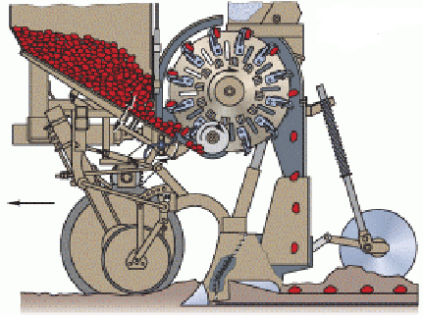
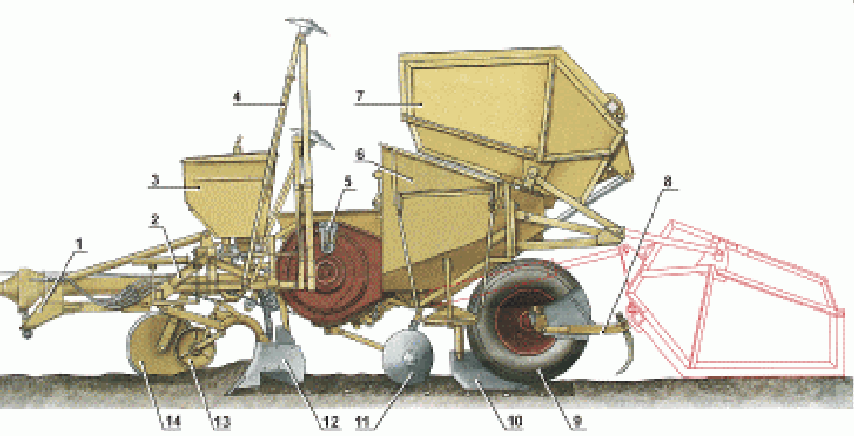
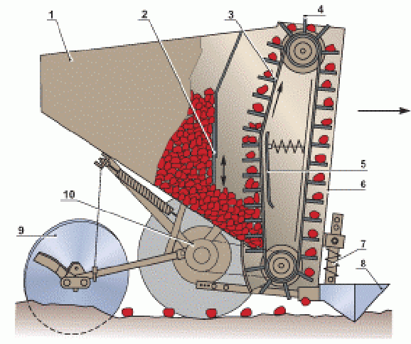
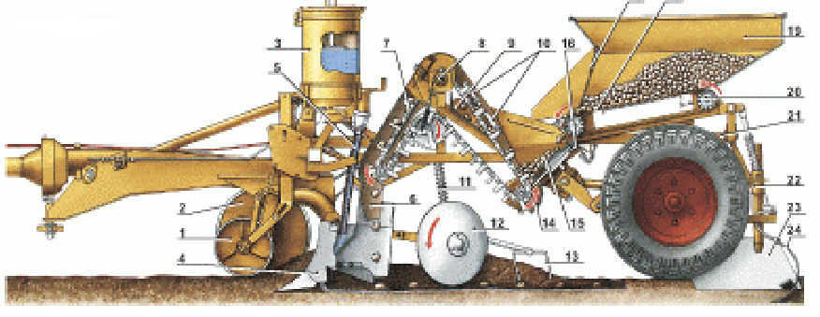
2. Картофелесажалки
СН-4Б, Россия
КСМ-6, Россия
САЯ-4, Россия
Л-207, Белоруссия
Notes:
Для посадки картофеля применяют сажалки СН-4Б, КСМ-4, для яровизированного (пророщенного) картофеля САЯ-4 (рис.2).
Картофелесажалки агрегатируются с тракторами тяговых классов 1,4 и 3. Длина гона должна соответствовать объему бункера картофелесажалки. Заправка картофелепосадочных машин производится с одной или с обеих сторон поля. Размер поворотных полос определяется конструктивными особенностями посадочных агрегатов. Транспортирование клубней в поле и загрузку картофелесажалки выполняют с помощью автосамосвалов или тракторных прицепов.

Slide 6
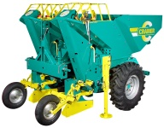
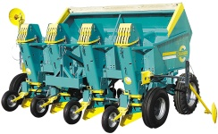
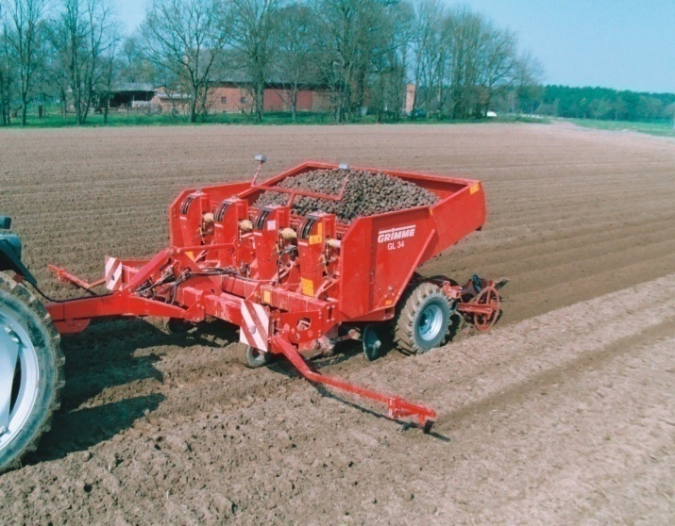
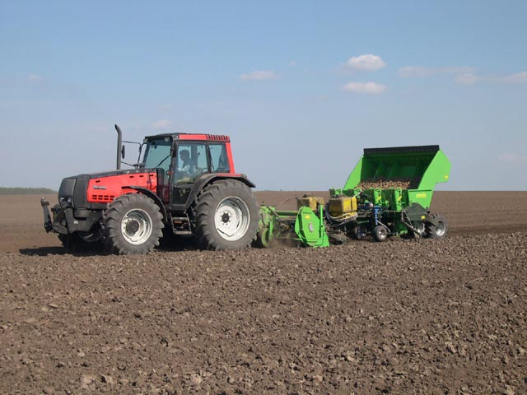
2. Картофелесажалки
2-рядная Cramer, США
4-рядная Cramer, США
4-рядная GL-34, Германия
4-рядная Hassia, Германия
Notes:
На российском рынке доступны зарубежные картофелесажалки фирм Cramer, Grimme, Hassia и других.

Slide 7
2. Требования к Картофелесажалкам
Высаживать клубни трех фракций (30...50 г, 50...80 г, свыше 80 г), яровизированных клубней с длиной ростков до 2 см.
Производить посадку картофеля с заданной шириной междурядий (60, 70, 75, 90 см и т. д.) с отклонением основных междурядий не более ±2 см, стыковых ±10 см.
Выдерживать заданную глубину посадки с отклонениями не более ±2 см и с отклонением от вершин гряд не более ±2 см.
Высаживать клубни в рядки с шагом посадки 20, 25, 30, 35, 40 и 45 см или другим в зависимости от схемы посадки с отклонением не более 25% от заданного расстояния.
Пропуски при посадке крупных и средних клубней не должны превышать 3...8%, число двоек до 8%.
Обеспечивать устойчивость прямолинейного движения агрегата на всех рабочих скоростях (5...9 км/ч).
Отклонение от средних доз внесения минеральных удобрений не должно превышать 10%.
Notes:
Картофелесажалки должны удовлетворять следующим требованиям:
обеспечивать посадку клубней всех фракций (30...50 г, 50...80 г, свыше 80 г), яровизированных клубней с длиной ростков до 2 см. При этом клубни не должны повреждаться;
производить посадку картофеля с заданной шириной междурядий (60, 70, 75, 90 см и т. д.) с отклонением основных междурядий не более ±2 см, стыковых ±10 см;
выдерживать заданную глубину посадки с отклонениями не более ±2 см и с отклонением от вершин гряд не более ±2 см;
производить посадку клубней в рядки с шагом посадки 20, 25, 30, 35, 40 и 45 см или другим в зависимости от схемы посадки с отклонением не более 25 % от заданного расстояния;
число пропусков при посадке крупных и средних клубней не должно превышать 3...8 % в зависимости от фракции семян, число двоек до 8 %;
обеспечивать устойчивость прямолинейного движения агрегата на всех рабочих скоростях (5...9 км/ч).
Приспособления к картофелесажалке для локального внесения удобрений должны обеспечивать расход минеральных удобрений 100...500 кг/га, органических или органо-минеральных - 1000...8000 кг/га.
Минеральные удобрения можно вносить пунктирно в две строчки по обеим сторонам клубней на расстоянии 5...7 см от ряда и на 2...3 см ниже клубня. Отклонение от средних доз внесения минеральных удобрений не должно превышать 10 %.

Slide 8
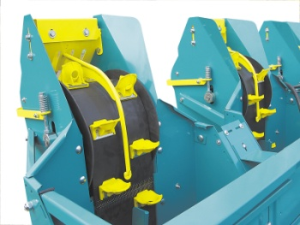
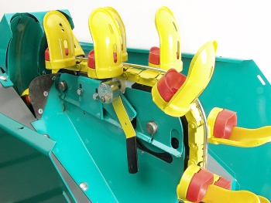
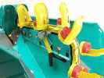
2.2. Ложечки высаживающих аппаратов
Notes:
Практически все машины для посадки картофеля имеют высаживающие аппараты ложечного типа (рис.2.2).

Slide 9
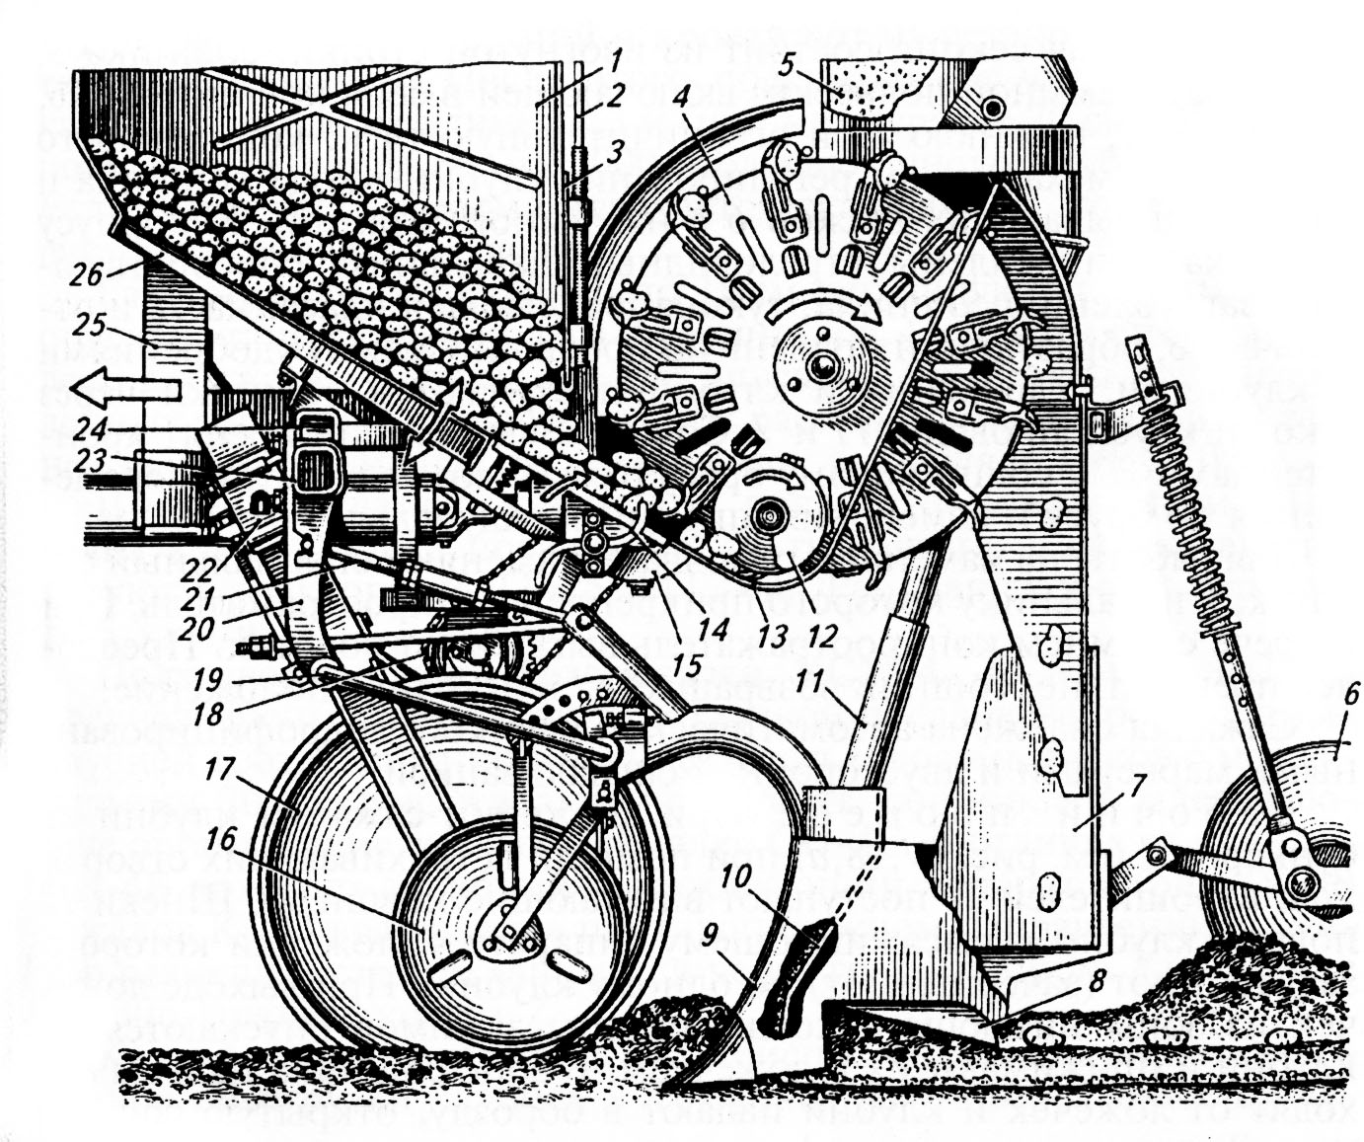
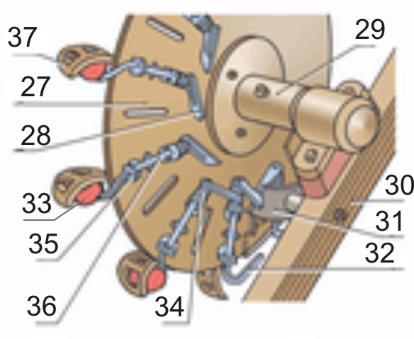
2.3. КАРТОФЕЛЕСАЖАЛКА СН-4Б
Дисково-ложечный высаживающий аппарат
1- бункер; 2-боковина; 3-заслонки; 4-высаживающий аппарат; 5-туковысеваюший аппарат; 6-бороздозакрываюшие диски; 7-клубне провод; 8-отвальчик; 9-сошник; 10-туконаправляющая пластина; 11- тукопровод; 12-шнек; 13-питающий ковш; 14-ворошитель; 15-редуктор; 16-копирующее колесо; 17- опорное колесо; 18-контрпривод; 19-нижняя тяга подвески сошника; 20-кронштейн; 21-верхняя (нарезная) тяга; 22-стойка опорного колеса; 23-сошниковый брус; 24-несущий брус рамы; 25-навесное устройство; 26- встряхивающая створка; 27-диск; 28-хвостовик зажима; 29-вал; 30-рама; 31-направляющая шина; 32-палец зажима; 33-клубень; 34-пружина; 35-стойка; 36-зажим; 37-ложечка
Notes:
Картофелесажалка СН-4Б (рис.) служит для посадки клубней картофеля широкорядным способом с одновременным внесением в борозды гранулированных минеральных удобрений. Машина может быть использована для гребневой и гладкой посадок с междурядьями 70 и 60 см.
Сажалка состоит из двух секций, каждая из которых включает в себя бункер 1, два ложечно-дисковых высаживающих аппарата 4, сошниковые секции и туковысевающие аппараты 5. Наклонное дно бункера снабжено встряхивающими створками 26 и активными ворошителями 14, обеспечивающими непрерывное перемещение клубней из бункера в питающий ковш 13. Выпускное окно в задней стенке бункера перекрыто заслонкой 3 с винтовым механизмом. В полости питающего ковша смонтирован двусторонний шнек 12, подводящий клубни к высаживающим аппаратам 4.
Высаживающий аппарат состоит из диска 27, закрепленного на приводном валу 29, ложечек 37 и направляющей шины 31. Двенадцать ложечек и зажимов закреплены на диске на равном расстоянии друг от друга. Зажимы вставлены в пазы стоек 35. Пружина 34 прижимает палец 32 зажима к ложечке с вогнутой стороны. При вращении диска хвостовик 28 периодически скользит по направляющей шине 31, поворачивает зажим и отводит палец 32 от ложечки для сброса клубня в сошник и захвата нового клубня.
Рабочие органы сажалки приводятся в действие от синхронного или независимого ВОМ трактора при помощи редуктора 15 и цепной передачи.
Сошниковая секция состоит из изогнутой стойки, сошника 9, параллелограммной подвески, включающей в себя кронштейн 20, верхнюю 21, нижнюю 19 и ограничительную тяги, копирующего колеса 16 с механизмом регулирования глубины хода сошника и бороздозакрывающих дисков 6 с нажимной штангой. К корпусу сошника прикреплены стреловидный наральник, способствующий заглублению сошника, туконаправляющая пластина 10 и отвальчик 8, образующий почвенную прослойку между удобрениями и клубнями. Удобрения и клубни поступают в сошники через туко- и клубнепроводы 11 и 7. Сошниковые секции крепят кронштейнами 20 к сошниковому брусу рамы с возможностью перемещения по брусу и изменения ширины междурядья.
Для работы на каменистых почвах применяют специальный сошник, к наральнику которого прикреплен копироотражатель. При встрече с камнем копироотражатель выглубляет сошник. Преодолев препятствие, сошник возвращается в исходное положение.
Сажалка снабжена автоматической сцепкой, гидрофицированными маркерами и двусторонней сигнализацией.
Рабочий процесс. При движении сажалки клубни из бункеров 1 (см. рис.) при помощи встряхивающих створок 26 и ворошителей 14 поступают в питающие ковши 13. Шнеки 12 подают клубни к высаживающему аппарату 4, ложечки которого захватывают (зачерпывают) по одному клубню. При выходе ложечек из зоны питающего ковша пальцы зажимов опускаются на клубни и прижимают их к ложечкам. В зоне сошника пальцы отходят от ложечек и клубни падают в борозду, открытую сошником. Толщину слоя картофеля в ковше регулируют, перемещая винтами заслонку 3.
Удобрения по тукопроводу 11 падают в сошник и по направляющей пластине 10 высыпаются на дно борозды. Отвальчики 8 засыпают туки почвой, на которую затем падают клубни. Для формирования над рядками гребней борозды с клубнями закрывают дисками 6, а для образования ровной поверхности - дисками и зубовыми боронками. Штанга с нажимной пружиной обеспечивает равномерность погружения в почву дисков и зубьев боронок.
Регулировки. Чтобы в каждую ложечку укладывалось по одному клубню и он не выпадал до отхода зажима, регулируют зазор между боковиной 2 и ложечкой. Для этого ослабляют болты и перемещают боковину по продолговатым отверстиям. При посадке клубней массой 30...50, 50...80 и 80...100 г устанавливают зазор соответственно 3...5, 10...12 и 14...16 мм.
Норму посадки клубней при синхронном ВОМ трактора регулируют, заменяя звездочки на валу редуктора 15. При работе сажалок с независимым ВОМ трактора заданную густоту посадки обеспечивают заменой звездочек и изменением скорости движения агрегата.
Чтобы проверить норму посадки клубней, поднимают бороздозакрывающие диски секций и проезжают на установленной рабочей скорости 30 м. После этого подсчитывают число клубней в каждой борозде на длине 14,3 м (при междурядье 70 см). Умножив полученный результат на 1000, получают число клубней на 1 га. Если фактическая норма отличается от заданной, то на валу редуктора заменяют звездочку.
Глубину посадки клубней до 18 см регулируют, поднимая или опуская копирующие колеса 16 сошников. При этом опорные колеса 11 сажалки поднимают или опускают так, чтобы при заглубленных сошниках разность высоты расположения передних и задних шарниров нижних тяг 19 подвесок составляла 100... 110 мм.
Ширина захвата сажалки при посадке с междурядьем 70 см равна 2,8 м. Густота посадки 35...70 тыс. шт./га. Сажалку агрегатируют с тракторами ДТ-75, МТЗ-80. Рабочая скорость агрегата до 6,3 км/ч.

Slide 10
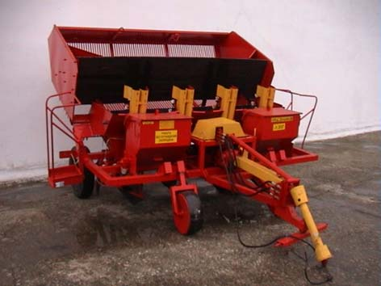
2.4. Картофелесажалка КСМ-4
Показатели | Значения
Ширина захвата (число рядков), см | 4 × 70
Глубина заделки клубней, см | 7,7…10,3
Масса (с ЗИП), кг | 1852
Вместимость бункера для картофеля, кг | 2300
Суммарная вместимость бункера для минеральных удобрений, дм³ | 300
Рабочая скорость, км/ч | до 9,9
Предназначена для рядковой посадки непророщенных клубней с междурядьями 70; 75 и 90 см с одновременным внесением минеральных удобрений на почвах любых типов во всех зонах возделывания картофеля.
Notes:
Общий вид и технические характеристики сажалки КСМ-4.

Slide 11
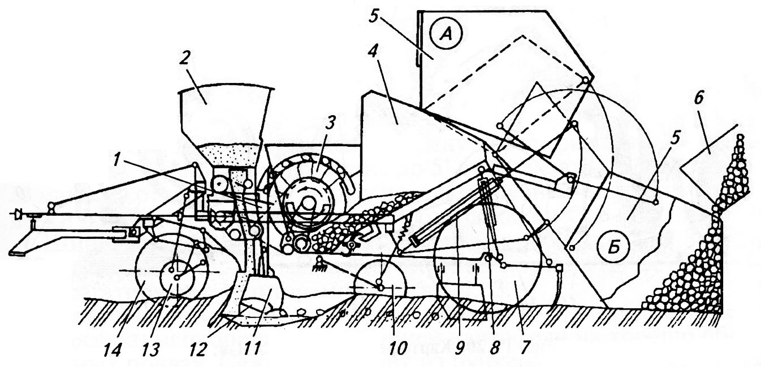
2.5. КАРТОФЕЛЕСАЖАЛКА КСМ-4
1 - лоток; 2 - туковысевающий аппарат; 3 - высаживающий аппарат; 4 - рабочий бункер; 5 - загрузочный бункер; 6 - кузов самосвала; 7, 14 - опорные колеса; 8, 9 - гидроцилиндры; 10 - бороздозакрывющий диск; 11 - сошник; 12 - отвальчик; 13 - копирующее колесо; А и Б - положения загрузочного бункера при посадке и загрузке клубней
Notes:
Полунавесные картофелесажалки КСМ-4, КСМ-6 и КСМ-8 предназначены для гребневой и гладкой посадок непророщенных клубней соответственно в четыре, шесть и восемь рядков с междурядьями 70 см. Высаживающий аппарат, сошники и заделывающие органы такие же, как в сажалке СН-4Б. В отличие от сажалки СН-4Б ложечно-дисковый высаживающий аппарат 3 (рис.) сажалок КСМ вращается в противоположном направлении, а бункер размещен сзади и опирается через гидроцилиндр 8 на задние опорно-ходовые колеса 7.
Картофелесажалки типа КСМ приспособлены для механизированной перегрузки клубней в их бункер из универсальных транспортных средств, снабженных самосвальным кузовом. Для этого машины КСМ оборудованы дополнительным загрузочным бункером 5. Для загрузки клубней бункер 5 гидроцилиндрами 9 переводят в положение Б и выгружают в него клубни из кузова 6 самосвала. Затем гидроцилиндрами 9 бункер 5 поднимают и переводят в положение А. При этом боковины бункера 5 входят внутрь основного бункера 4, рабочий объем которого заполняется клубнями.
Картофелесажалки типа КСМ обеспечивают на 1 га посадку от 35 до 80 тыс. клубней и высев от 200 до 1000 кг удобрений. Вместимость бункера картофелесажалок КСМ-4, КСМ-6 и КСМ-8 составляет 2300, 3200 и 4500 кг клубней соответственно. Машину КСМ-4 агрегатируют с тракторами тягового класса 1,4 и 3, а КСМ-6 и КСМ-8 - с тракторами класса 3.

Slide 12
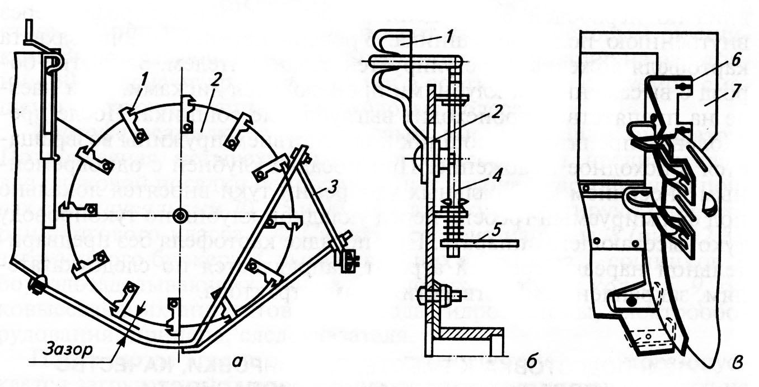
2.6. Регулировка ложечно-дискового аппарата
Регулировка зазора между ложечками и днищем питательного ковша (а); схема дискового аппарата (б); регулировка положения боковины (в):
1 - ложечка; 2 - диск; 3 - растяжка; 4 - зажим; 5 - рычаг; 6 - болт; 7 - боковина
Notes:
Подготовка к работе сажалки с дисково-ложечным аппаратом. Перед регулировкой машину необходимо установить на ровной площадке, смонтировать маркеры и убедиться, что заделывающие диски легко вращаются на полуосях. Перед работой сажалку прокрутить вхолостую от ВОМ трактора 30 минут, подтянуть все болтовые соединения. При прокручивании встряхивающие створки должны плавно подниматься роликами-толкателями в верхнее положение и под действием пружин четко возвращаться в исходное положение. Пальцы ворошилок не должны задевать за гребенки. Концы рычагов зажимов должны без заеданий заходить на шины и отводить зажимы от ложечек. При выходе с шин зажимы должны под действием пружин четко возвращаться к ложечкам, не задевая за боковины. Ложечки не должны задевать за днище, фартук, боковины питающего ковша (рис.). Зазор, регулируемый растяжками между ложечками 1 и днищем, должен быть в пределах 2…7 мм. 3азор регулируют растяжками 3, изменяя положение боковины 7 болтами в продолговатых отверстиях при высеве клубней мелкой или крупной фракции.

Slide 14
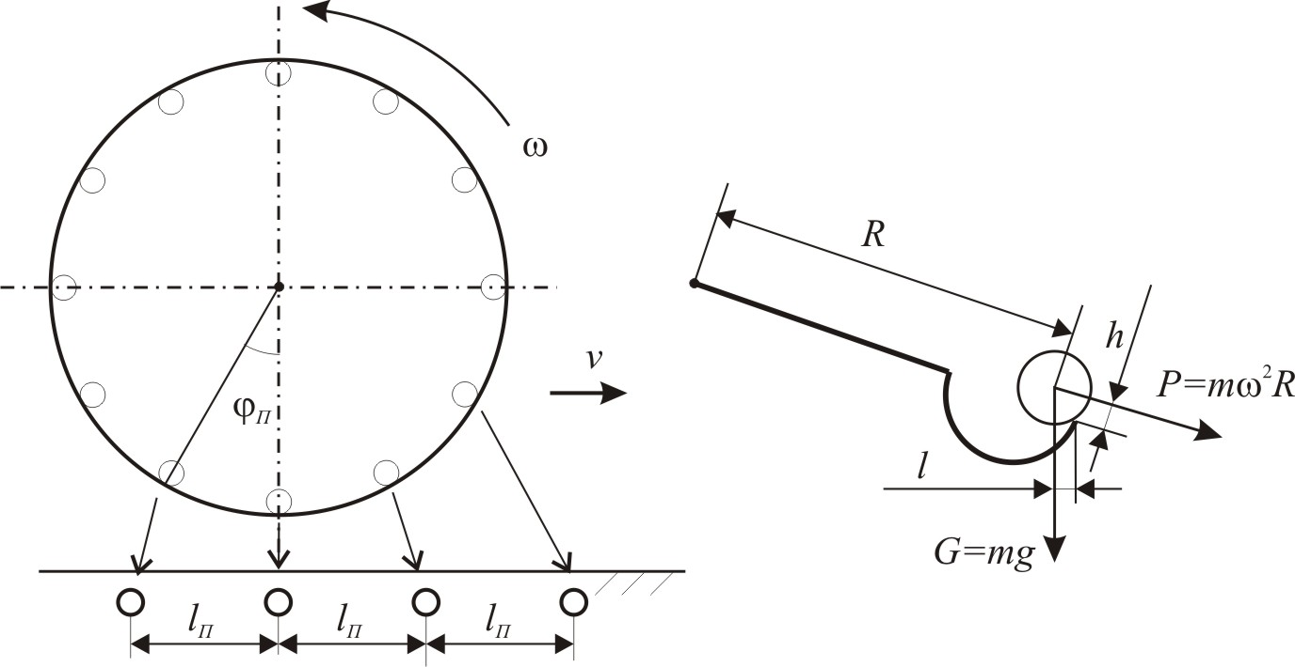
2.6.1. настройка ложечно-дискового аппарата на режим работы
Заданы поступательная скорость машины v и шаг посадки картофеля l_{П} , найдем частоту вращения диска ω. Угол между двумя ложечками равен .
Время между выпадениями клубней из соседних ложечек равно: .
С увеличением v растет ω. Возможно выпадение клубня под
действием центробежной силы инерции . Этому препятствует сила тяжести G=mg . Условие невыпадения клубня Gl≥Ph или . Откуда
, где - приведенный угол опрокидывания.

Slide 15
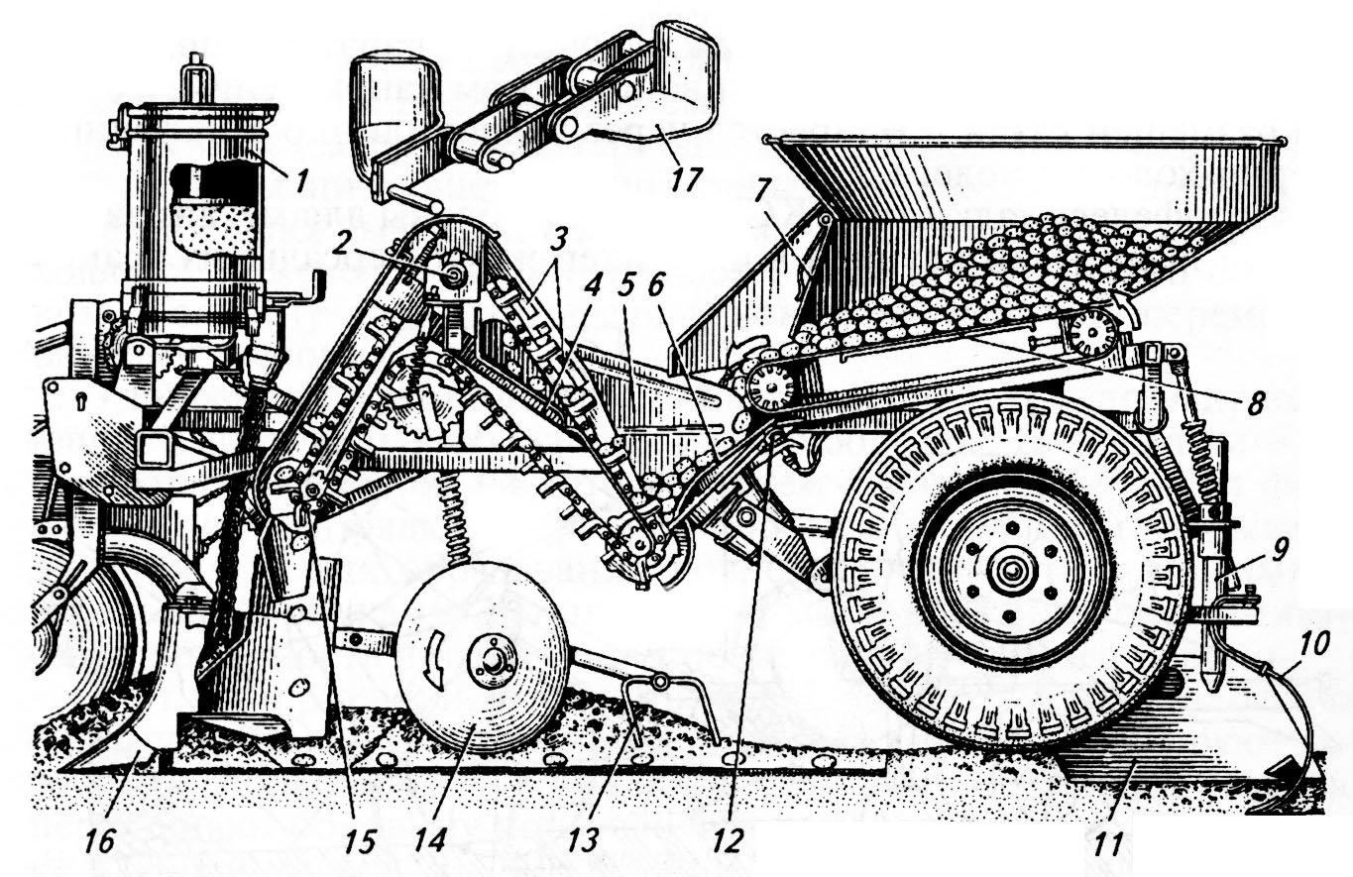
2.7. КАРТОФЕЛЕСАЖАЛКА САЯ-4
1-туковысеваюший аппарат; 2-натяжная звездочка высаживающего аппарата; 3- пружинные сбрасыватели; 4-лоток для скатывания лишних клубней; 5-питающий ковш; 6-клапан; 7-подпружиненная заслонка; 8-транспортер бункера; 9-стойка стабилизатора; 10-рыхлитель следа ходовых колес; 11-стабилизатор; 12-контакт автоматического включения подачи клубней; 13-боронка; 14-заделывающий диск; 15-ведущая звездочка высаживающего аппарата; 16-сошник; 17-ложечка
Notes:
Полунавесная автоматизированная четырехрядная сажалка САЯ-4 (рис.2.7) служит для посадки яровизированных (пророщенных) и обычных клубней картофеля с междурядьями 70 см с внесением гранулированных удобрений.
Сажалка состоит из бункера, питающего ковша 5, четырех конвейерно-ложечных высаживающих аппаратов и сошниковых секций, туковысевающих аппаратов 7, стабилизатора 17, рыхлителей 10, механизма привода и автоматической системы контроля заполнения питающего ковша. Бункер снабжен ленточным транспортером 8 и регулируемой заслонкой 7. В питающем ковше установлен подпружиненный клапан 6, взаимодействующий с контактом 12 включения привода транспортера 8.
Высаживающий аппарат состоит из замкнутой цепи с закрепленными на ее звеньях ложечками 17, ведущей 15, натяжной 2 и обводных звездочек, пружинных сбрасывателей 3, лотка 4 для возврата лишних клубней в ковш, направляющих и кожуха.
Сошниковые секции и механизм привода устроены аналогично секциям сажалки СН-4Б. Машину комплектуют гидромаркерами, которые монтируют на продольных балках рамы трактора.
Рабочий процесс. При движении сажалки транспортер 8 бункера подает клубни непрерывным потоком к выгрузному окну. Далее клубни падают на клапан 6 и заполняют питающий ковш 5. В случае переполнения емкости ковша клапан 6, взаимодействуя с контактом 12 датчика, выключает привод транспортера и поступление клубней в ковш прекращается. После опорожнения ковша клапан нажимает на датчик и включает привод транспортера. Клубни снова заполняют емкость ковша.
Ложечки высаживающего аппарата захватывают клубни, скопившиеся в ковше, и транспортируют их к сошнику 16. Пружинные сбрасыватели 3 удаляют лишние клубни, и они по лотку 4 скатываются в питающий ковш. В момент, когда цепь огибает звездочку 15, клубни падают в раструб клубнепровода, а из него в борозду, открытую сошником 16. Одновременно в сошник от туковысевающего аппарата 7 поступают удобрения. Движущиеся следом за сошником диски 14 и боронки 13 засыпают борозду рыхлой почвой.
Рыхлитель 10, движущийся по следу колес, рыхлит уплотненную почву. При работе на склоне до 5° стабилизатор 17 удерживает машину от сползания. Норму посадки клубней и глубину их заделки в почву регулируют так же, как у сажалки СН-4Б.
Ширина захвата сажалки 2,8 м, рабочая скорость 4,8...7,3 км/ч, норма посадки 40...65 тыс. шт./га, глубина посадки до 21 см.

Slide 16
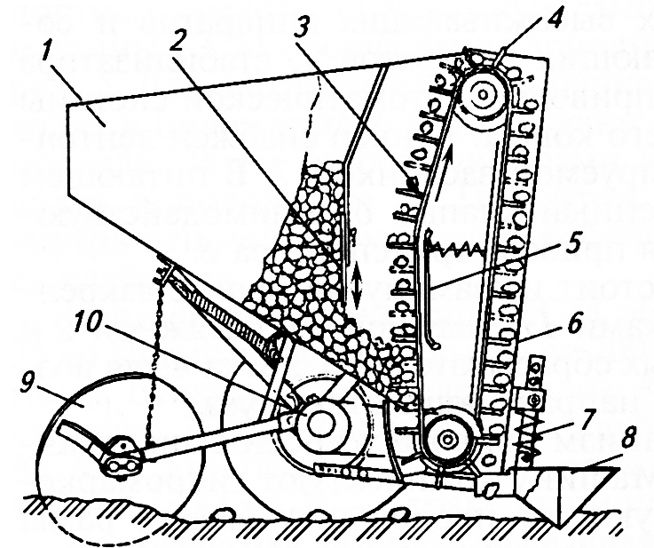
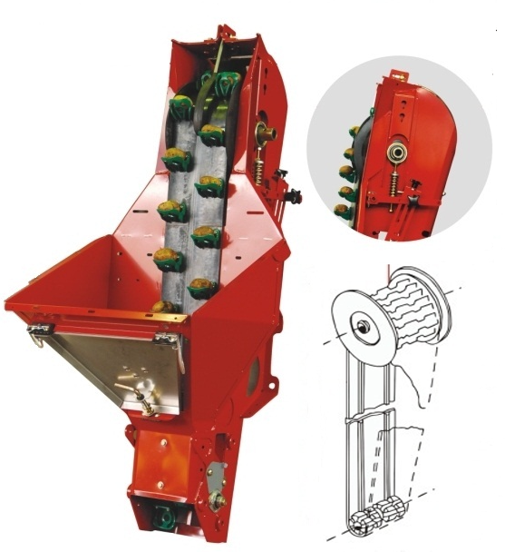
2.8. КАРТОФЕЛЕСАЖАЛКА Л-207
Конвейерно-ложечный высаживающий аппарат
1-бункер; 2-заслонка; 3-высаживающий аппарат; 4-ложечки;
5-встряхиватель; 6-клубнепроводящий канал; 7-штанга; 8-сошник; 9-диск; 10-механизм привода
Notes:
Навесная двухрядная картофелесажалка Л-207 (рис.2.8) предназначена для посадки непророщенных клубней картофеля на хорошо обработанных почвах. Сажалка состоит из бункера 7, двух конвейерно-ложечных высаживающих аппаратов 3, двух сошников 8, заделывающих дисков 9, механизма привода 10 и навески. Бункер снабжен заслонкой 2 для регулирования толщины слоя клубней, поступающих в питающий ковш.
Конвейерно-ложечный высаживающий аппарат составлен из бесконечной втулочно-роликовой цепи и закрепленных на ней в шахматном порядке ложечек 4. Восходящая ветвь конвейера снабжена активным встряхивателем 5. Встряхиватель воздействует головкой болта на ролики звеньев цепи, заставляя ее колебаться вместе с опорной пластиной. Нисходящая ветвь конвейера движется в наклонном канале 6, что предотвращает преждевременное выпадение клубней из ложечек.
Высаживающий аппарат приводится в движение от опорных колес посредством цепной передачи 10, снабженной сменными звездочками.
Рабочий процесс. При движении сажалки клубни из бункера через открытое окно поступают в питающий ковш. Ложечки, перемещаясь через слой клубней, захватывают их и транспортируют вверх. В зоне действия встряхивателя колебательные движения цепи конвейера сбрасывают лишние клубни, в ложечках остается по одному клубню. В момент огибания цепью нижней ведущей звездочки клубни отделяются от ложечек и падают в борозду, открытую сошником 8. Идущий следом диск 9 засыпает борозду рыхлой почвой и формирует над рядком высаженных клубней гребень.
Регулировки. Ширину междурядья (62,5; 70 и 75 см) изменяют, переставляя сошники и высаживающие аппараты по брусу рамы. Норму посадки регулируют, заменяя звездочки на валу контрпривода передачи 10. Сажалка может высаживать клубни с шагом 17...37,5 см.
Глубину заделки клубней до 8 см изменяют, переставляя ограничительную чеку на нажимной штанге 7 сошника. Вместимость бункера 250 кг, ширина захвата при междурядье 70 см равна 1,4 м, рабочая скорость до 10 км/ч. Сажалку агрегатируют с тракторами Т-25, Т-40 и МТЗ-80.

Slide 17
Регулировка параметров работы картофелесажалки
1. Глубину посадки – копирующими колесами сошников и опорными колесами сажалки
2. Положение боковин высаживающего аппарата – для крупных клубней боковины от ложечек отодвигают, для мелких – придвигают.
3. Норму посадки клубней – подбором сменных звездочек привода высаживающего аппарата
4. Форму гребня изменяют поворотом косынок полуосей заделывающих дисков
5. Вылет маркеров – для ориентирования при вождении агрегата по правому колесу трактора
Notes:
1. При первом рабочем проходе следует отрегулировать глубину посадки, положение боковин питающего ковша, норму посадки и глубину заделки клубней, вылет штанг маркеров.
2. Глубину посадки изменяют опуская или поднимая копирующие колеса сошников и одновременно по высоте опорные колеса сажалки.
Изменение положения боковин производят следующим образом. При посадки клубней более крупной фракции, чтобы не было пропусков, отодвигают боковины от ложечек. При посадке мелких клубней для уменьшения захвата ложечками по два клубня боковины придвигают к ложечкам.
3. Норму посадки клубней регулируют сменными звездочками при пробных заездах агрегата. Если норма окажется меньше заданной, устанавливают звездочку с большим числом зубьев по сравнению с указанной в таблице заводского руководства. Если при установке звездочки с числом зубьев z=22 при независимом приводе ВОМ норма посадки клубней окажется меньше установленной, необходимо уменьшить поступательную скорость агрегата. При синхронном приводе ВОМ шаг посадки (густота посадки) не зависит от поступательной скорости агрегата. Однако превышение поступательной скорости выше допустимой ведет к пропускам и повреждениям клубней.
4. Форму и высоту гребня изменяют поворотом полуосей заделывающих дисков. Углы наклона каждой пары заделывающих дисков должны быть одинаковые.
5. Вылет штанг маркеров изменяют регулируя их длину и длину растяжек штанг. Агрегат по следу маркера направляется ориентируясь по правому колесу трактора.

Slide 18
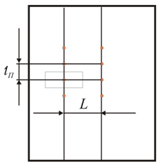
Контроль качества работы картофелесажалок
L =0,70…0,90 м – ширина междурядья;
l_{П} =0,25…0,45 м – шаг посадки;
S = Ll_{П} – площадь под одним клубнем, м²;
Q₁=1/S – количество клубней на 1 м²;
Q =10/S – норма посадки, тыс.шт./га.
Ширина междурядья, L, м | Шаг посадки, l_{П}, м | Q₁, шт./м² | Q, тыс. шт./га
0,70 | 0,25 | 5,71 | 57,1
0,75 | 0,40 | 3,33 | 33,3
0,90 | 0,35 | 3,17 | 31,7
Notes:
Качество посадки следует проверять не менее 2-3 раз в смену. Густоту и глубину посадки проверяют также при загрузке другой фракции клубней и переезде на другое поле, отличающееся по типу и влажности почвы. Одновременно производится контроль глубины хода сошников и глубины посадки картофеля.
Для контроля аккуратно разрывают рядок картофеля на длине несколько метров и измеряют средний шаг l_{П} посадки клубней.

Slide 19
Спасибо за просмотр

